Slide 1
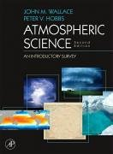
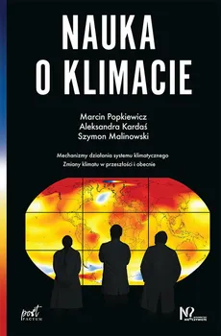
Fizyka i Chemia Atmosfery
Wykład 6: Struktura atmosfery
Część II Globalna cyrkulacja
Grzegorz Karwasz
Kompetencje społeczne:
Dlaczego na Everest wchodzi się w maskach tlenowych?
Dlaczego pustynie nie są na równiku, gdzie jest najcieplej?
Czy atmosfera kręci się z Ziemią, czy stoi?
Dlaczego w Sopocie wieje zawsze z zachodu?
A w ogóle, to dlaczego ta atmosfera jest tak skomplikowana?

Slide 2
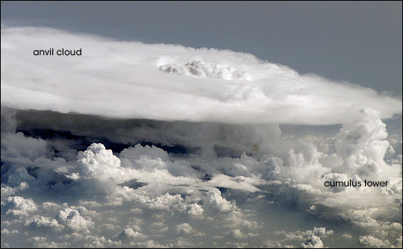
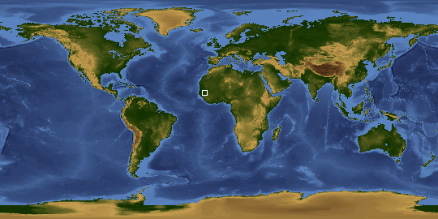
Tropopauza
Tropopauza – załamują się prądy wstępujące powietrza ogrzanego przy powierzchni powierzchni Ziemi: 10 km nad biegunami, 20 km nad równikiem
Zdjęcie samolotowe z rejonów Ghany
https://eol.jsc.nasa.gov/SearchPhotos/photo.pl?mission=ISS016&roll=E&frame=27426

Slide 3
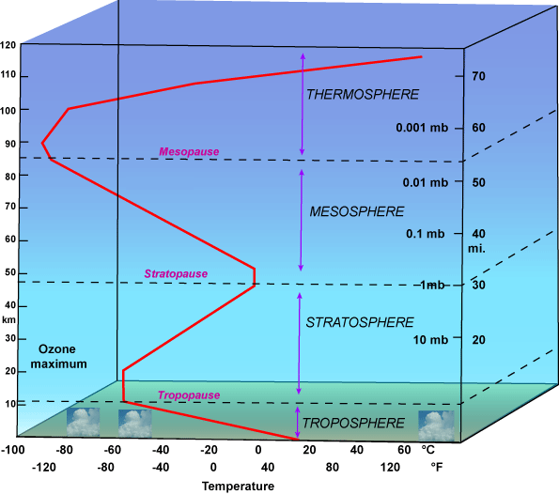
Troposfera (<10 km), Stratosfera (10-40 km), Jonosfera (40-100 km), Termosfera 100-1000
Zmiany temperatury są skutkiem dwóch głównych efektów:
1. Strumieniem energii promieniowania słonecznego
2. Absorpcją (selektywną) tego promieniowania
Termosfera:
przestaje obowiązywać pojęcie
równowagi termodynamicznej
Jonosfera: (mezosfera)
znaczny udział (10⁻⁶) jonów w stosunku do cząstek neutralnych: cząsteczek (O₂) i atomów N, O
Stratosfera: strefa uwarstwiona – temperatura rośnie z wysokością
Troposfera:
strefa mieszania się – odwrócony (nie-konwekcyjny) spadek temperatury z wysokością

Slide 4
Wysokość troposfery zależy od szerokości geograficznej
W rejonie mezopauzy temperatura latem wynosi
-100°C, zimą -20°C. To ozon w stratosferze blokuje przypływ IR z ziemi
Odwrotnie w rejonie stratosfery latem 0°C, zimą
-30°C: ozon absorbuje IR z ziemi
Wysokość stratopauzy nie wykazuje podobnej zależ-ności, ale temperatura zmienia się między latem a zimą (od 0°C do -30°C)
Na równiku troposfera
rozciąga się na 15 km
mezopauza
stratopauza
Pułapka na tworzący się ozon

Slide 5
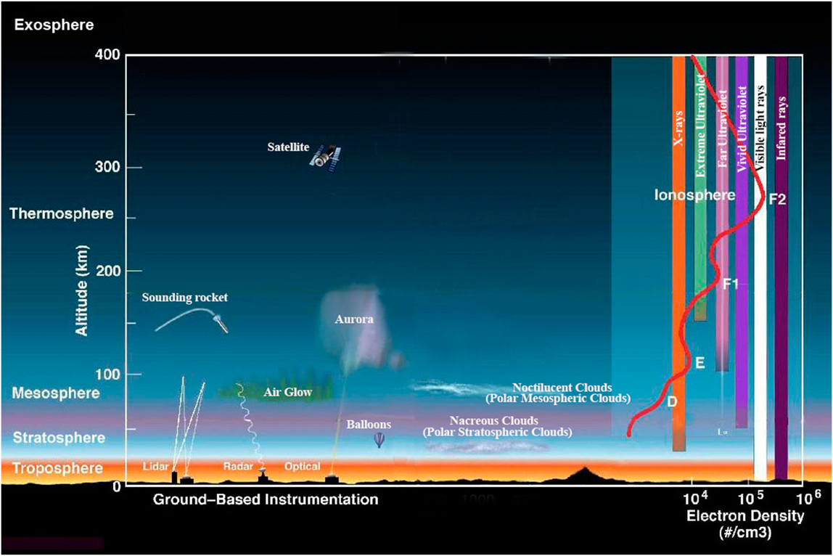
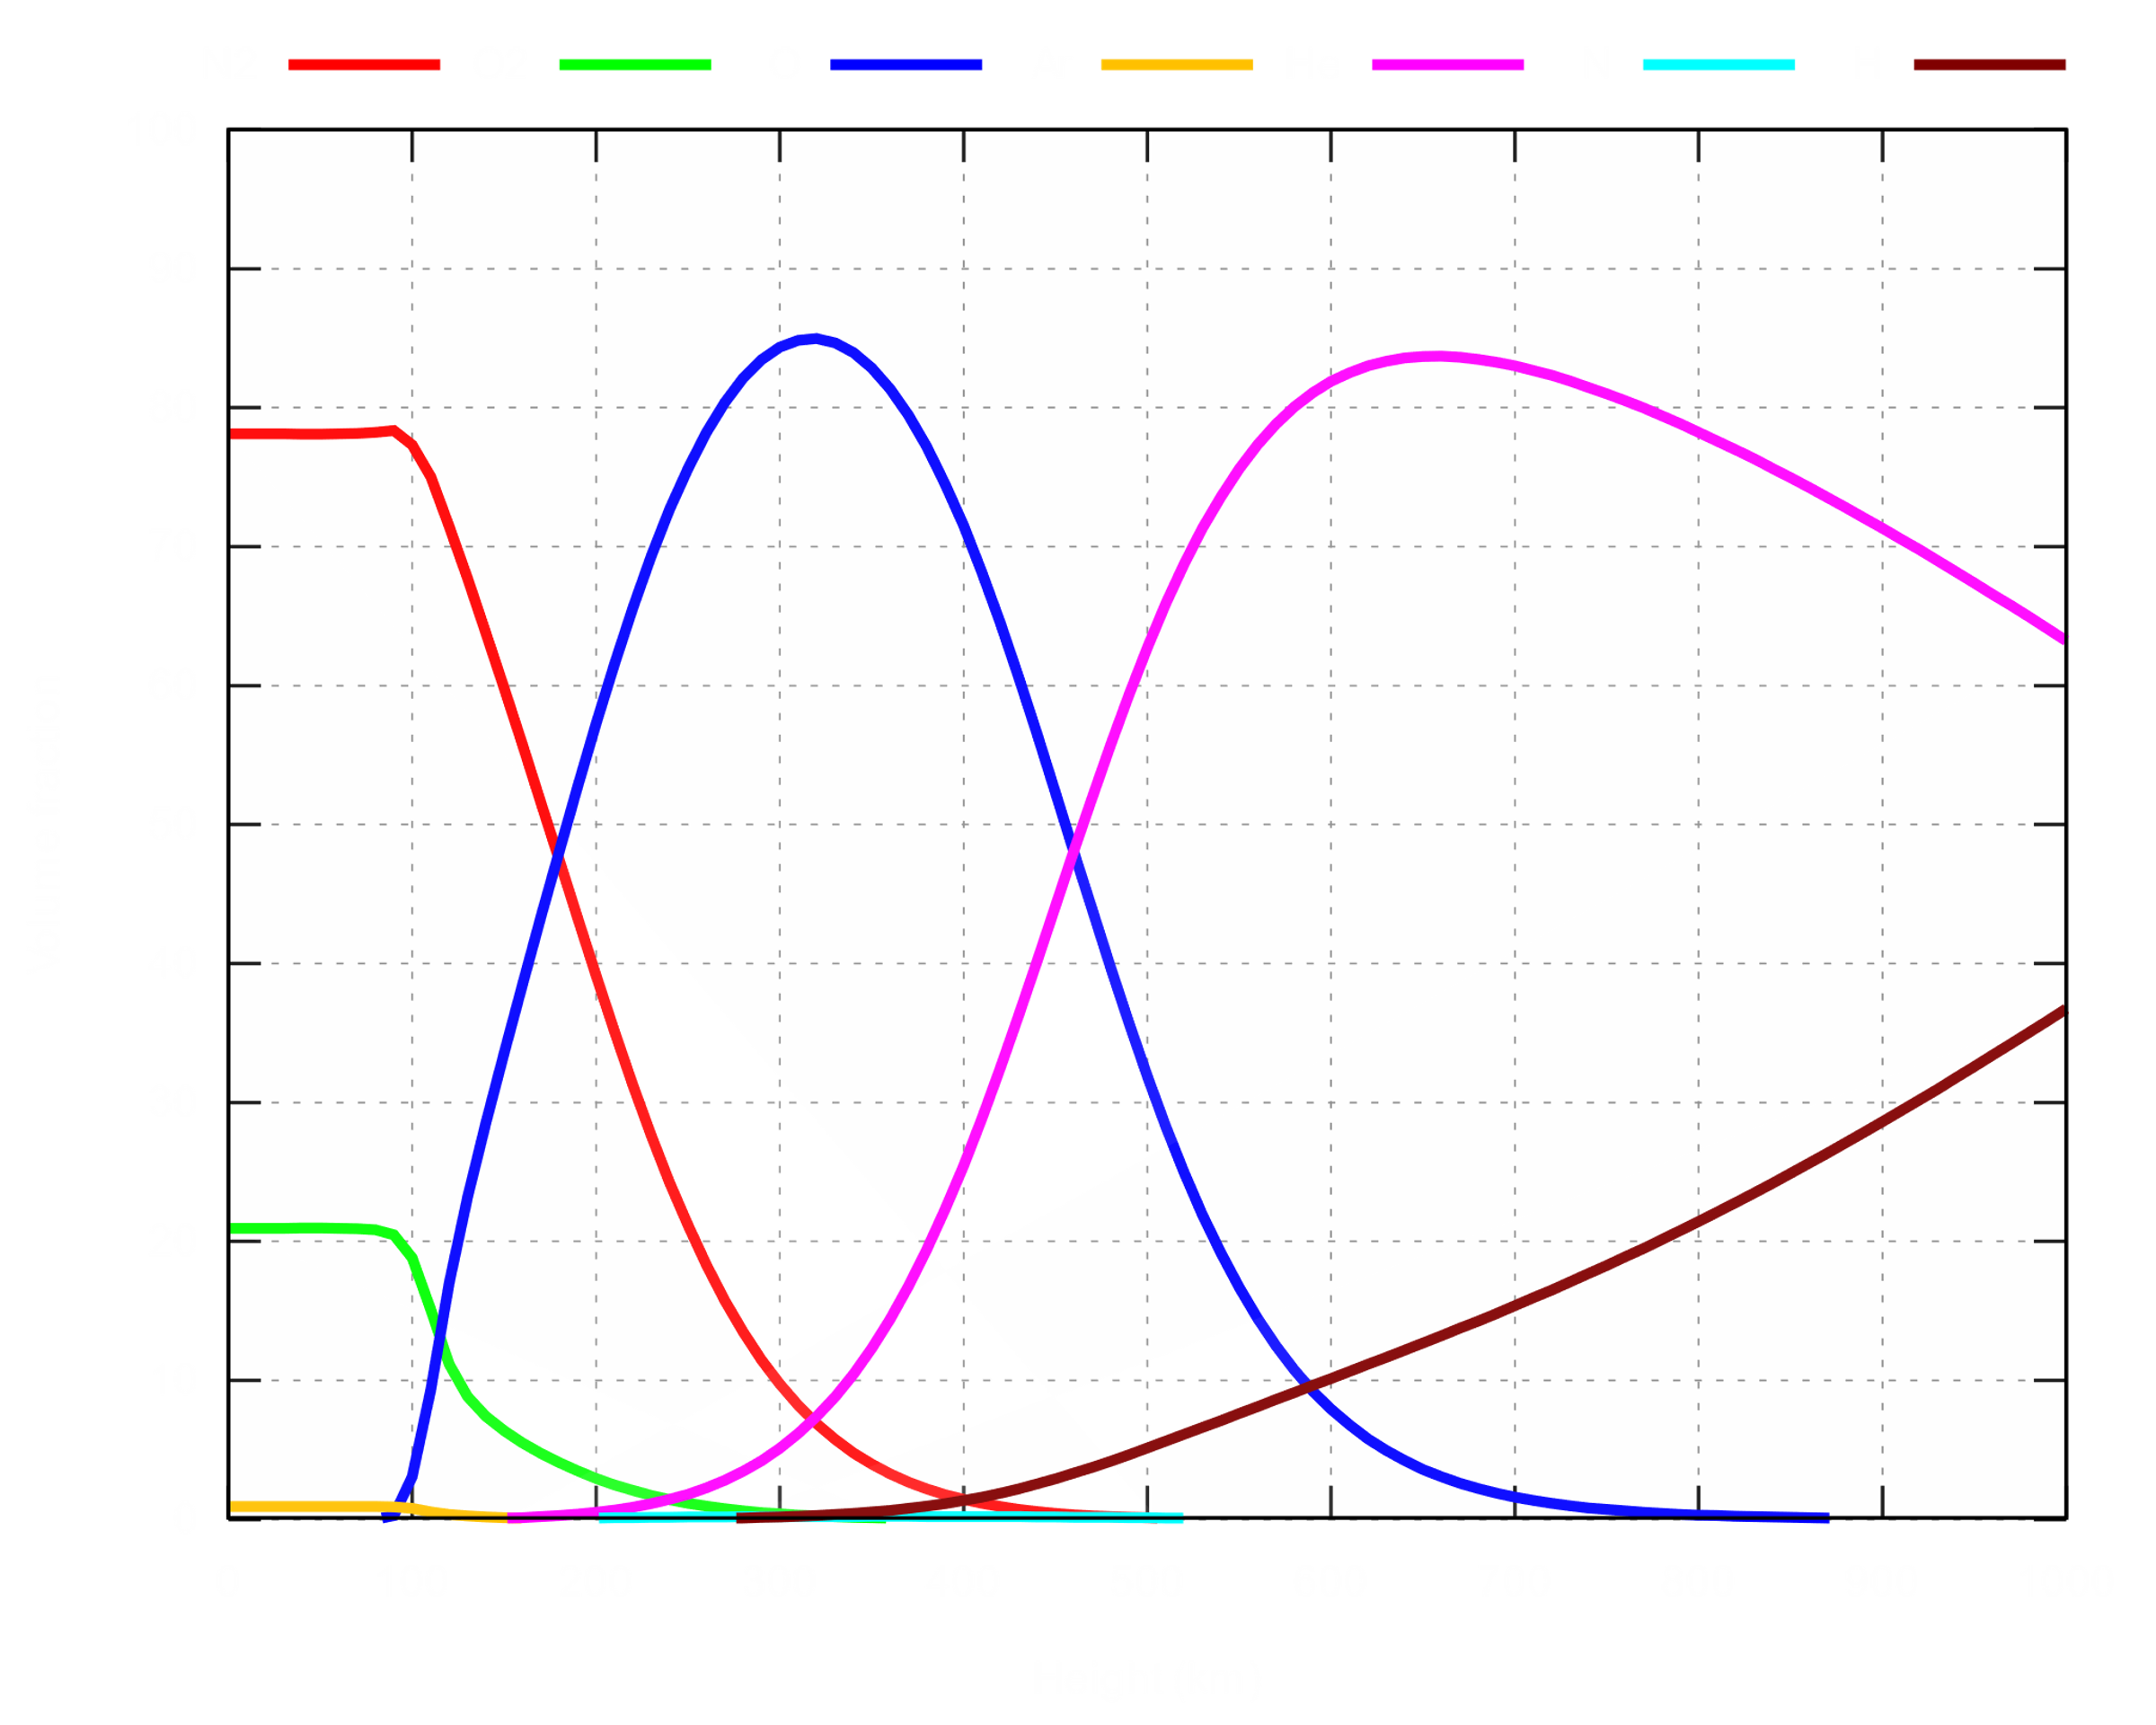
Zmiany temperatury zależą od strumienia energii słonecznej i jej absorpcji
N₂, O₂, O, Ar, He, N, H
Powstawanie i transport ozonu zależą od pory roku
https://www.nccs.nasa.gov/news-events/nccs-highlights/global-ozone-profile

Slide 6
Cyrkulacja globalna
Siła Coriolisa odchyla wiatry, jak powyżej
Chmury w kształcie kowadła pokazują,
gdzie kończą się prądy wznoszące

Slide 7
Kula, i to kręcąca się
Atmospheric Science, str. 14 -15
South Pole North Pole
Cyklony (ośrodki niskiego ciśnienia)
kręcą się zgodnie z kierunkiem obrotu
kuli ziemskiej (widzianej z bieguna)
Wynika to z siły Coriolisa, zob. schemat
na następnych stronach
Na równiku (najwyższa prędkość liniowa)
troposfera spóżnia się: wiatry ze wschodu
Dodatkowe komplikacje wynikają z konwekcji
(pionowej) pary wodnej (komórki Hadleya)

Slide 8
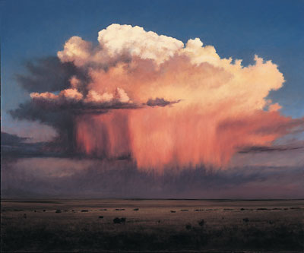
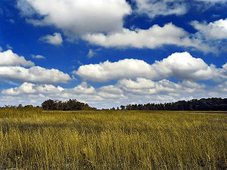
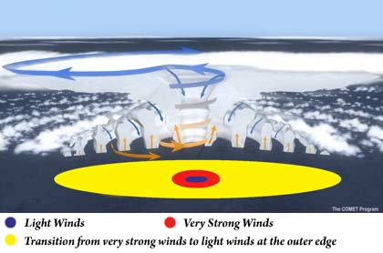
Jak powstaje tropikalny cyklon?
Ciepło kondensacji 540 cal/g →
Wydziela się ciepło →
Rośnie konwekcja →
Rośnie parowanie →
Niskie ciśnienie & Coriolis →
Silny wiatr →
wzrost parowania
http://www.hurricanescience.org/
http://wps.prenhall.com/wps/
media/objects/3312/3392285/blb1801.html

Slide 9
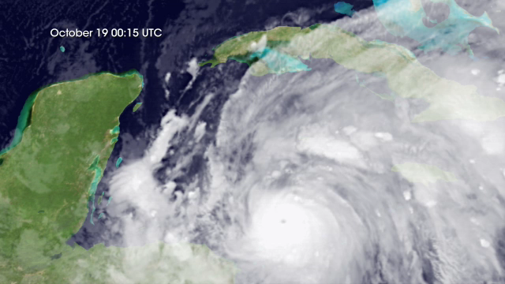
Cyklon (między Kubą a Florydą)
The cyclone's lowest barometric pressure occurs in the eye and can be as much as 15 percent lower than the pressure outside the storm.
The cause of eye formation is still not fully understood. It is probably related to the combination of "the conservation of angular momentum" and centrifugal force. […]
https://www.noaa.gov/jetstream/tropical/tropical-cyclone-introduction/tropical-cyclone-structure

Slide 10
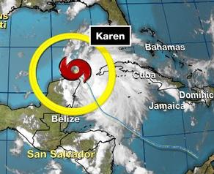
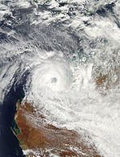
Atmosphere: Coriolis force
Nad Australią (półkula południowa) cyklony obracają się zgodnie z ruchem wskazówek zegara

Slide 11
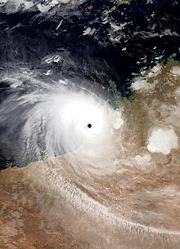
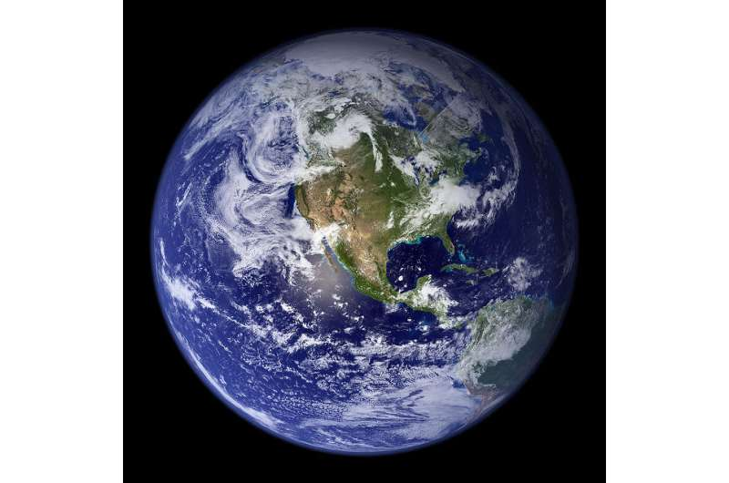
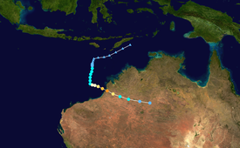
Siła Coriolisa (F= -2ω x v)
Na półkuli południowej, wiatry wpływające radialnie (do centrum niżowego) skręcają zgodnie z kierunkiem ruchu wskazówek
Huragany tropikalne na półkuli południowej wirują odwrotnie, niż na półkuli północnej, inny kierunek ma też ich ścieżka migracji. https://en.wikipedia.org/wiki/Cyclone_Rosita

Slide 12
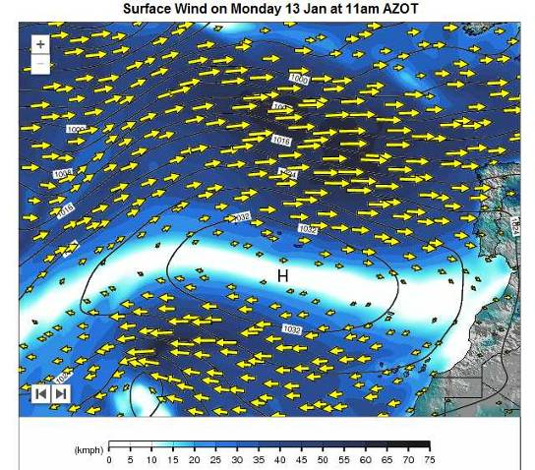
Pogoda wyżowa: Azory
Ta sama siła, związana z wirowaniem Ziemi (siła Coriolisa), która powoduje obrót
huraganów (czyli ośrodków niżowych) w lewo (na półkuli północnej), powoduje wokół
ośrodków wyżowych wiatry zgodne z kierunkiem wskazówek zegara.
Tu prawdziwa mapa z Wysp Azorskich ze 13 stycznia 2014 roku.

Slide 13
Siła Coriolisa (F= -2ω x v)
F=0
F=Ʇ
(a, b) Na równiku siła Coriolisa nie działa (na masy atmosfery) – wynosi zero lub jest prostopadła do powierzchni Ziemi
Na biegunie, pocisk wystrzelony z prędkością 1 km/s, do celu odległego o 1 km, mija go z prawej strony o 7,24 cm.
Ziemia w międzyczasie o tyle się okręciła

Slide 14
Siła Coriolisa (F= -2ω x v): wyże
Na półkuli północnej, wiatry wypływające radialnie (z centrum wyżowego) skręcają zgodnie z kierunkiem ruchu wskazówek zegara (mówimy o kierunku anty-cyklonu)
„Zaczepiony” jest punkt wypływu z wyżu,
obraca się strzałka wektora v
Obok anty-cyklon znad wysp azorskich („wyż azorski”) 13/01/2014

Slide 15
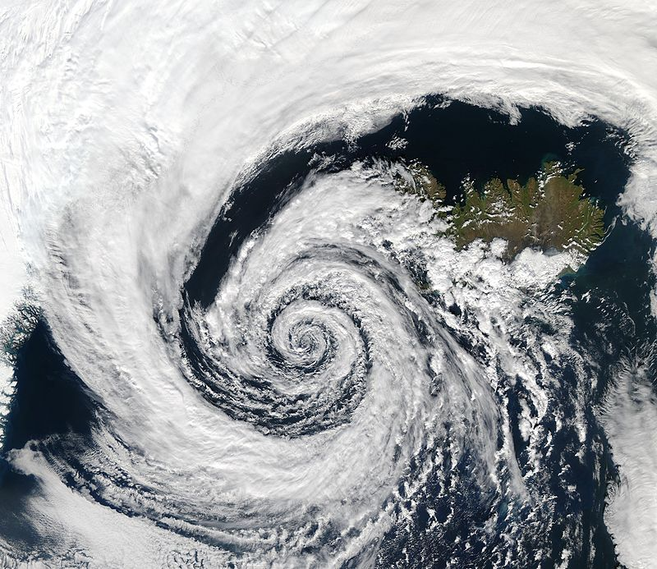
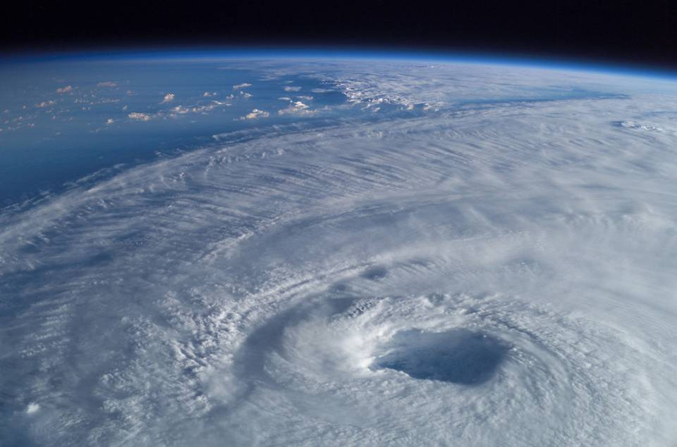
Siła Coriolisa (F= -2ω x v): niże
Na półkuli północnej, wiatry wpływające radialnie (do centrum niżowego) skręcają w kierunku odwrotnym do ruchu wskazówek zegara (mówimy o „cyklonie”). „Zaczepiony” jest punt wpływu powietrza do centrum niżu. Obraca się „początek” wektora v.
Przykładem są subtropikalne huragany, pojawiające się pod koniec lata, kiedy z nagrzanego oceanu trafia do atmosfery mnóstwo (lekkiej) pary wodnej, co powoduje powstanie ośrodka niżowego.

Slide 16
Siła Coriolisa (F= -2ω x v)
Na półkuli południowej, wiatry wpływające radialnie (do centrum niżowego) skręcają zgodnie z kierunkiem ruchu wskazówek
Huragany tropikalne na półkuli południowej wirują odwrotnie, niż na półkuli północnej, inny kierunek ma też ich ścieżka migracji. https://en.wikipedia.org/wiki/Cyclone_Rosita

Slide 17
I te dwa przeciwne kierunki obrotów powodują…
że nad idealną, pokrytą wodą (jak chciał Kopernik) kulą wiatry wieją „zygzakami”
Ośrodek niżowy, o rozmiarach
2000 km, nad Pacyfikiem
Wallace, Hoobs, str. 14

Slide 18
Dwa (trzy) prawa fizyki gazów
Prawo gazu doskonałego pV = nRT, gdzie n – ilość moli
1a. Stąd różne przemiany gazowe
2. Prawo Daltona: każdy mol gazu (doskonałego) daje taki sam wkład do ciśnienia
2a. Mówimy o ciśnieniach parcjalnych gazów
3. Średnia gęstość gazu, przy danym ciśnieniu, jest proporcjonalna do masy molowej składników (i ich ciśnień parcjalnych)
3a. Stąd wynika, że wilgotne powietrze (tzn. zawierające parę wodną, ale nie kropelki wody) jest lżejsze niż powietrze suche (N₂ masa molowa 28, H₂O – 18)
3b. Wilgotne powietrze oznacza więc atmosferyczny niż.

Slide 19
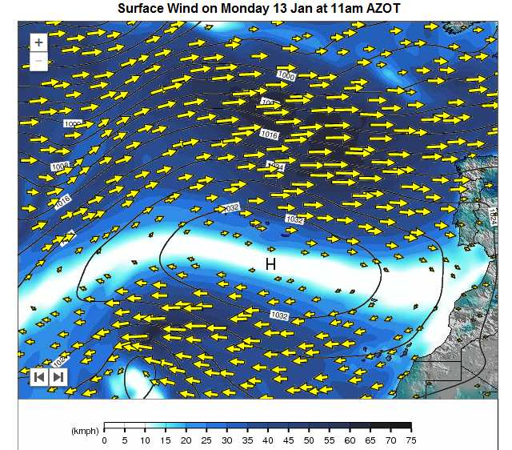
‘Anticiclone di Azzorre’
Ω
v
Ω
-2Ω×v
Nad Azorami tworzy się wysokie ciśnienie (suche powietrze jest cięższe od wilgotnego). Siła Coriolisa (która jest konsekwencją ruchu obrotowego Ziemi) obraca wiatry zgodnie z ruchem wskazówek zegara, czyli antycyklonem
Screenshot GK 13-01-2014

Slide 20
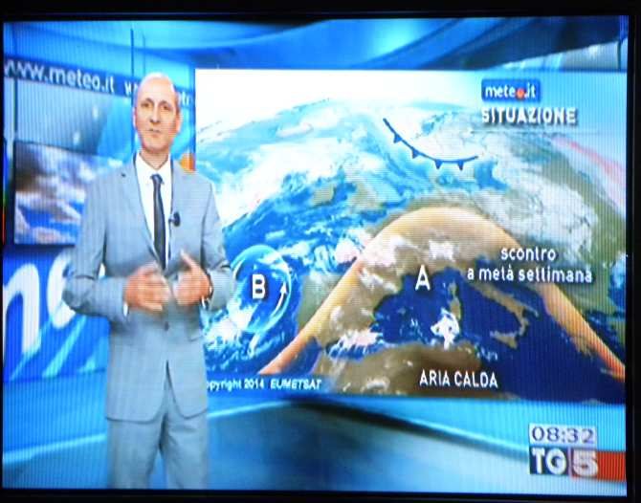
Atmosfera: Coriolis force
Ω
v
Ω
-2Ω×v
Cyklon natomiast skręca w kierunku przeciwnym do ruchu wskazówek zegara (na półkuli północnej)

Slide 21
Emisja w IR, absorpcja w VIS
T= 300 K
T = 5780 K
Source: Physics Today
„strefa wyżów zwrotnikowych jest więc obszarem o dużym nasłonecznieniu i skąpych opadach. Wysokie położenie Słońca w połączeniu z bezchmurnym niebem powoduje najwyższe temperatury na Ziemi” (NoK, s. 113)

Slide 22
Bilans energii: absorpcja VIS, emisja IR
Atmospheric Science, str. 144

Slide 23
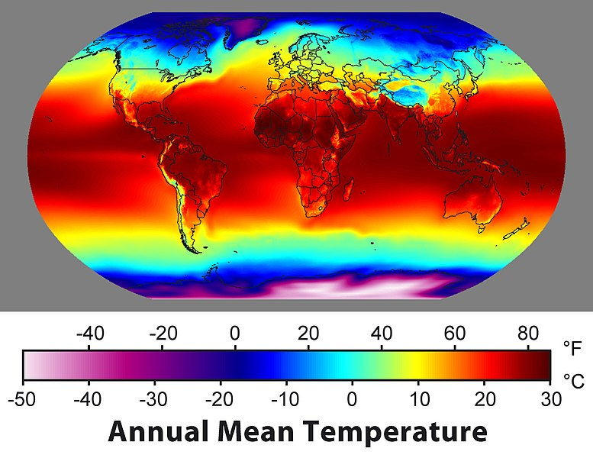
Temperatura średnia
This is a global map of the annually averaged near-surface air temperature from 1961 to 1990. Such maps, also known as "climatologies", provide information on climate variation as a function of location.
The tropics, between the Tropic of Cancer and Tropic of Capricorn, have the most direct sunlight and highest temperatures. While the seasonal contrasts in surface temperature are due to the tilt of the Earth axis, there is relatively little variation in the annual average sunlight received throughout this entire tropics, and hence the entire band has similar temperatures. Above the tropics, temperatures fall off more rapidly as one travels towards the Earth's poles, at a rate of approximately 1 °C for every 145 km) Permafrost will form at positions where the annual average temperature is below 0 °C.
The other key factor in determining surface temperature is elevation. Surface temperature declines ~1 °C for every 220 m in elevation above sea level. The coldest portions of Earth are the Greenland and Antarctic Ice Sheets, which combine both very high latitude and high elevation.
https://commons.wikimedia.org/wiki/File:Annual_Average_Temperature_Map.jpg?uselang=pl

Slide 24
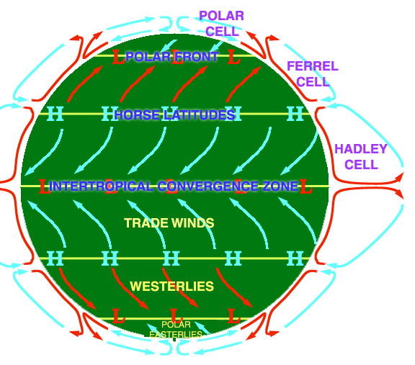
Trade winds, czyli pasaty
Pojęcie „komórki Hadleya” jest zasadnicze dla zrozumienia globalnej cyrkulacji w atmosferze. Gorące i wilgotne powietrze znad
równika unosi się, ochładza, para wodna kondensuje (przez co dodatkowo ogrzewa pozostałe powietrze) i spada jako deszcz.
Zimne i suche powietrze wędruje
na północ i spada w rejonie
pustyń Sahary, Kalahari, Gobi.
Powietrze to wraca, w postaci
wiatrów pasatów w kierunku
równika. To z nich korzystał
Kolumb w swym rejsie.
By DWindrim - Own work, CC BY-SA 3.0,https://commons.wikimedia.org/w/index.php?curid=849141

Slide 25
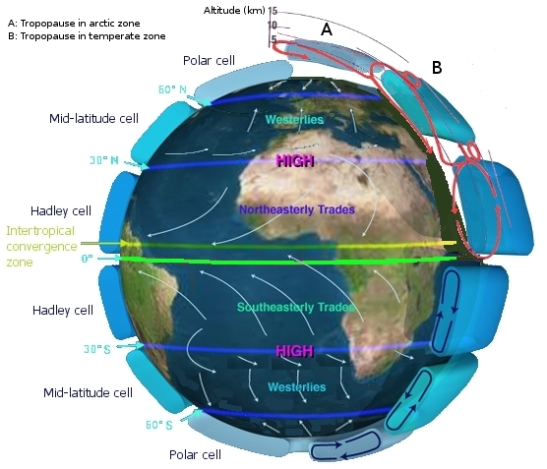
„komórka Hadley’a”
Suche powietrze spadające w
rejonie „końskich” szerokości
geograficznych (30-40º)
stanowi ośrodek wyżowy
(suche powietrze jest cięższe
od wilgotnego) i wymusza pasaty. Wieją one w kierunku równika ale zachód (jako że na równiku prędkość liniowa wirowania Ziemi jest większa niż na zwrotnikach.
Komórka Hadleya „zazębia się” z komórką Ferrela na średnich szerokościach geograficznych.
Stąd biorą się zachodnie
wiatry w Europie.
By This file is in the public domain in the United States because it was solely created by NASA. NASA copyright policy states that "NASA material is not protected by copyright unless noted". (See Template:PD-USGov, NASA copyright policy page or JPL Image Use Policy.)Warnings:Use of NASA logos, insignia and emblems is restricted per U.S. law 14 CFR 1221.The NASA website hosts a large number of images from the Soviet/Russian space agency, and other non-American space agencies. These are not necessarily in the public domain.Materials based on Hubble Space Telescope data may be copyrighted if they are not explicitly produced by the STScI.[1] See also {{PD-Hubble}} and {{Cc-Hubble}}.The SOHO (ESA & NASA) joint project implies that all materials created by its probe are copyrighted and require permission for commercial non-educational use. [2]Images featured on the Astronomy Picture of the Day (APOD) web site may be copyrighted. [3]The National Space Science Data Center (NSSDC) site has been known to host copyrighted content even though its photo gallery FAQ states that all of the images in the photo gallery are in the public domain. - http://sealevel.jpl.nasa.gov/overview/climate-climatic.html, Public Domain, https://commons.wikimedia.org/w/index.php?curid=196664

Slide 26
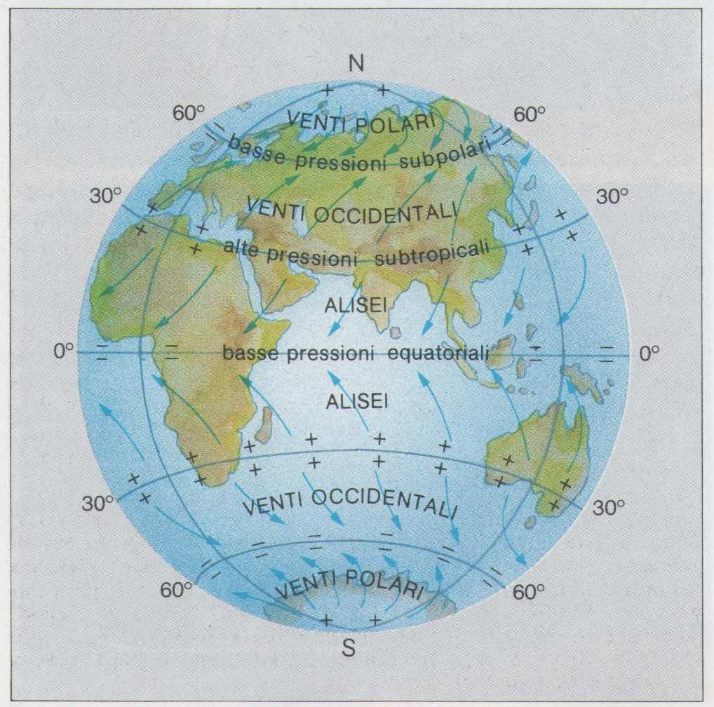
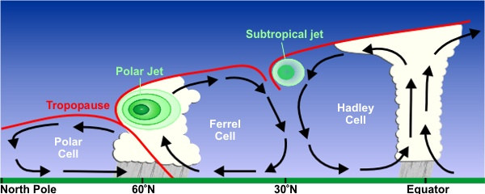
Wiatry: zasada ciągłości (i koła zębate)
Dlaczego zwrotniki (Raka i Koziorożca) to regiony
"wysokiego ciśnienia"?
Ponieważ suche powietrze (N₂+ O₂) ma wyższy ciężar molowy (29 g/mol) niż wilgotne powietrze (masa 1 mola H₂O to 18 g).
„una mole di lavoro” (wł.) – mnóstwo roboty
Ciepłe (i wilgotne) powietrze na równiku unosi się do góry. Na zwrotnikach (np. na szerokościach geograficznych Sahary) już zimne, czyli suche powietrze opada z górnej troposfery. To "koło zębate" nazywa się komórką Hadleya.
Inne komórki (Ferrel, polarne) są niższe i obracają się synchronicznie.
Na styku komórek, w górnej troposferze, wieją z zachodu wiatry „jet”>100km/h, szczególnie przydatne przy locie do Seoulu.

Slide 27
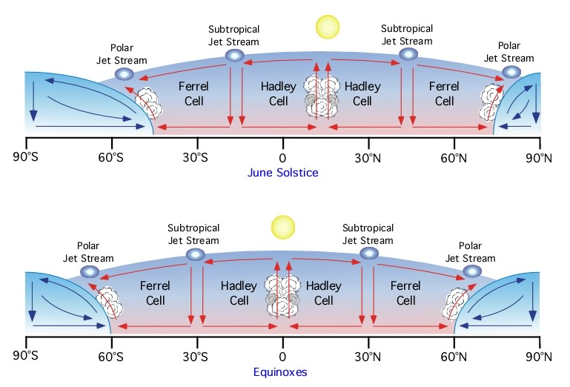
Komórki Hadley’a: pory roku
24/06
http://www.physicalgeography.net/fundamentals/7u.html

Slide 28
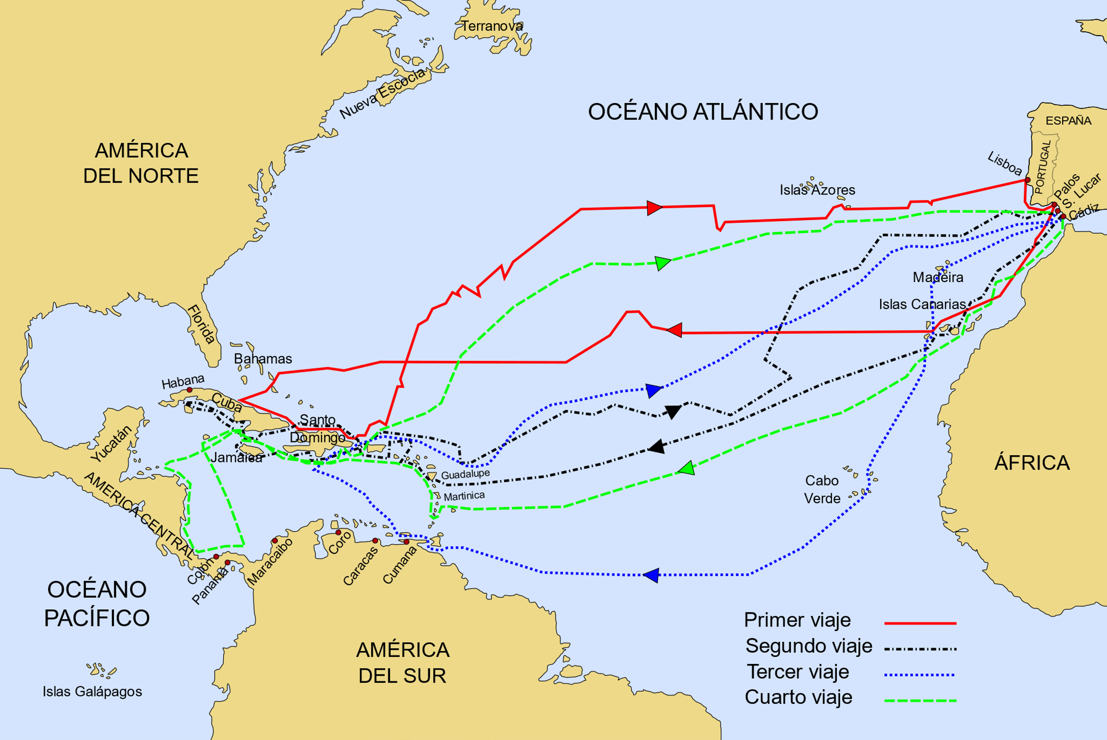
Podróże Kolumba
Wypływał we wrześniu, z wiatrem; wracał w marcu – z wiatrem:
sezonowo zmienia się ITCZ
https://it.wikipedia.org/wiki/Cristoforo_Colombo

Slide 29
Ziemia i chmury
Wyraźnie widoczny jest równikowy pas chmur, suchy obszar zwrotnikowy i zach-murzone obszary w okolicach 65° szerokości geograficznej, pofałdowane przez jet streams (NoK, str. 113)
https://phys.org/news/2017-12-scientists-capture-earth-ocean-floor.html

Slide 30
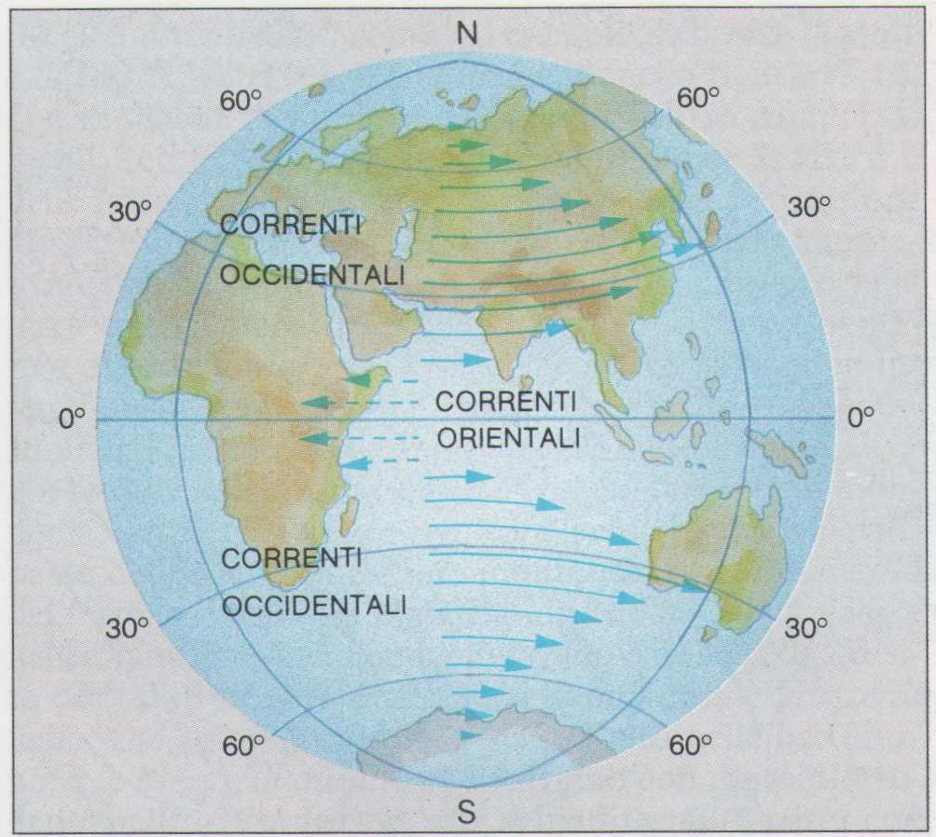
Na powierzchni ziemi kierunek wiatrów wynika z cyrkulacji Hadleya, w górnej troposferze – z obrotu Ziemi
Troposfera: Pasaty (ze wschodu) nad tropikami i wiatry przeciwne (u nas od zachodu)
W górnej troposferze cyrkulacja jest prosta: powietrze spóźnia się nad równikiem, a wyprzedza obrót Ziemi nad zwrotnikami

Slide 31
Wiatry w górnej troposferze wieją z zachodu na wschód w mezosferze – zależą od pory roku
Contour intervals 10 m/s, bold – zero velocity [50 m/s = 180 km/h]
Troposphere: jet streams from West at about 30º latitude
Atmospheric Science. An introductory survey

Slide 32
Wiatry w górnej troposferze (zima)
Spadające powietrze, które wzniosło się nad równikami ma większą prędkość wzdłuż równoleżnika niż powierzchnia ziemi
Nad równikiem powietrze wnosi się
Ruch na wschód spadającego powietrza jest znakomicie widoczny na półkuli południowej
Obraz dotyczy zimy na półkuli północnej: widać przesunięcie stref na południe

Slide 33
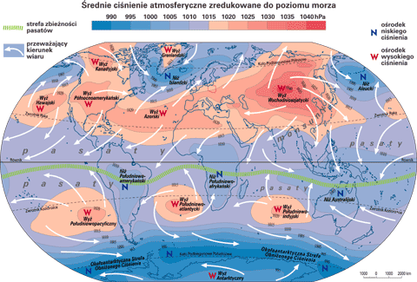
Cyrkulacja powietrza - styczeń
Nad oceanem jest mnóstwo („100%”) pary wodnej, ale chmury się nie tworzą, bo nie ma zarodków kondensacji (pyłów). Nad wyspami para kondensuje w postaci chmur, a suche powietrze tworzy wyże baryczne. W rejonie Islandii spotykają się cztery, zimne wiatry

Slide 34
Temperatura i chmury
Wyraźnie widoczny jest równikowy pas chmur – w pasie zbieżności passatów,
suchy i gorący obszar zwrotnikowy i zachmurzone obszary w okolicach 65° szerokości geograficznej – niżów wokół Arktyki i Antarktydy.
W okolicach Indii widoczne są również chmury monsunowe
(Atm. Sci. str.21, Uni Wisconsin Space Science and Engineering Center.)

Slide 35
Ziemia i chmury
Wyraźnie widoczny jest równikowy pas chmur, suchy obszar zwrotnikowy i zachmurzone obszary w okolicach 65° szerokości geograficznej (NoK, str. 113)
https://phys.org/news/2017-12-scientists-capture-earth-ocean-floor.html

Slide 36
Obszary opadów
W styczniu ITCZ przesuwa się na południe: pada nad Oceanią (i nad północnym Atlantykiem)
W lipcu monsun nad Koreą, Japonią i Indiami

Slide 37
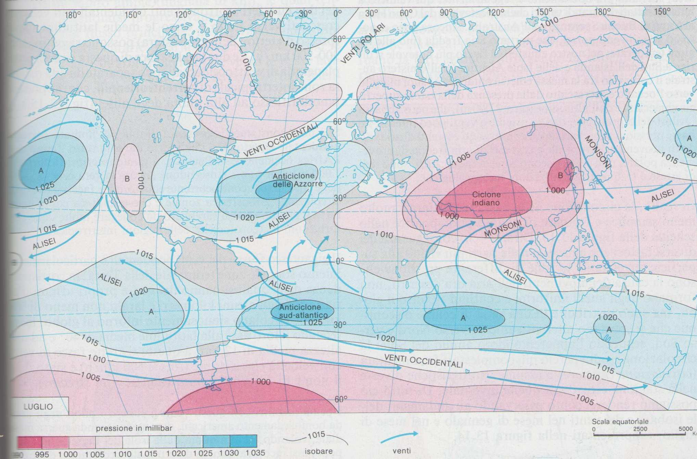
Atmosfera - cyrkulacja: proste mechanizmy, potem bardziej skomplikowane w szczegółach
Lipiec
DeAgostini, podręcznik licealny
Nad Indiami monsun, w Polsce wyż znad Azorów, ale może nadejść niż znad Rosji

Slide 38
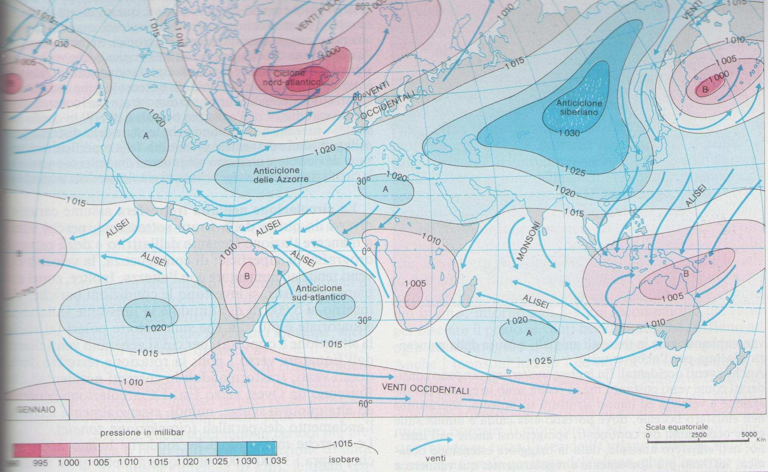
Atmosfera - cyrkulacja: proste mechanizmy, potem bardziej skomplikowane w szczegółach
Styczeń
Cała Syberia objęta wyżem, nad Indiami monsun znad Pacyfiku
Nad Brazylią – płytki niż, nad Islandią – głęboki niż.
Po wyjaśnieniu mechanizmów (wbiciu „pali poznawczych"), wróćmy do dobrego podręcznika, wiedząc, co jest istotne, a co (dla laików) – zbędne.

Slide 39
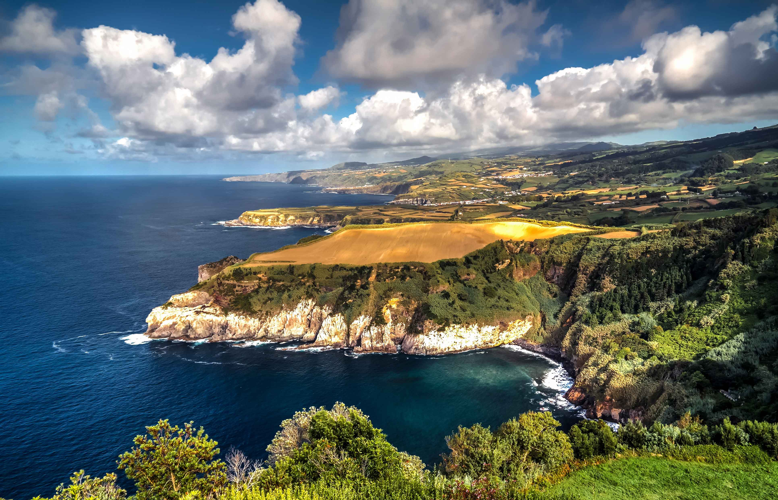
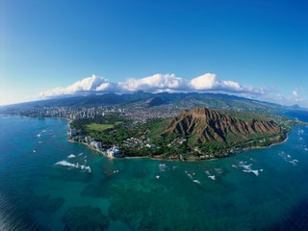
Dlaczego wyże powstają nad Azorami i Hawajami?
https://www.cntraveler.com/galleries/2015-12-14/the-best-aerial-views-of-hawaii
„Imagine you’re flying over the Atlantic. You’re flying at a cruising altitude of 10.6 km; below, the blue sea stretches to the horizon in every direction, with not a cloud in the sky.
And ahead in the distance are mountains - a line of them maybe 500 or 600 kilometres long, thrusting into the air on a scale you’d normally associated with the Himalayas. But you’re in the middle of the Atlantic (or what used to be it, anyway). What is this?
According to the Guinness Book of Records, Mount Pico of the Azores is the highest underwater mountain face in the world. It’s part of the world’s biggest mountain chain, stretching a total of 65 000 km [?] along our sea floors.” (Mike Sowden)
https://www.wheelandanchor.ca/2019/11/the-incredible-hidden-depths-of-the-azores-birthplace-of-the-west/

Slide 40
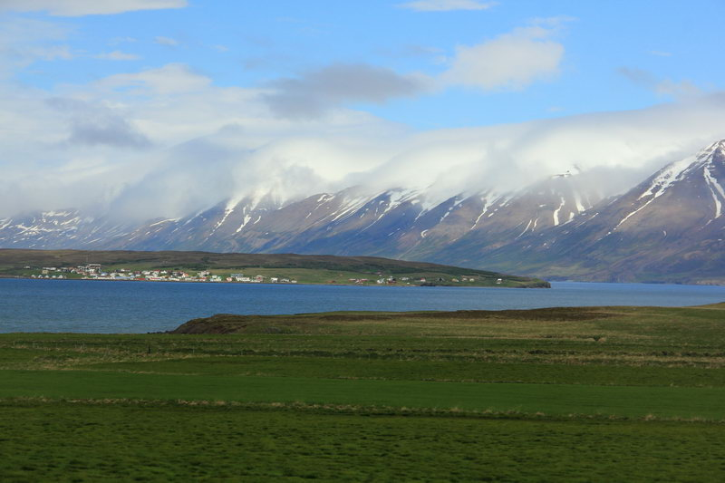
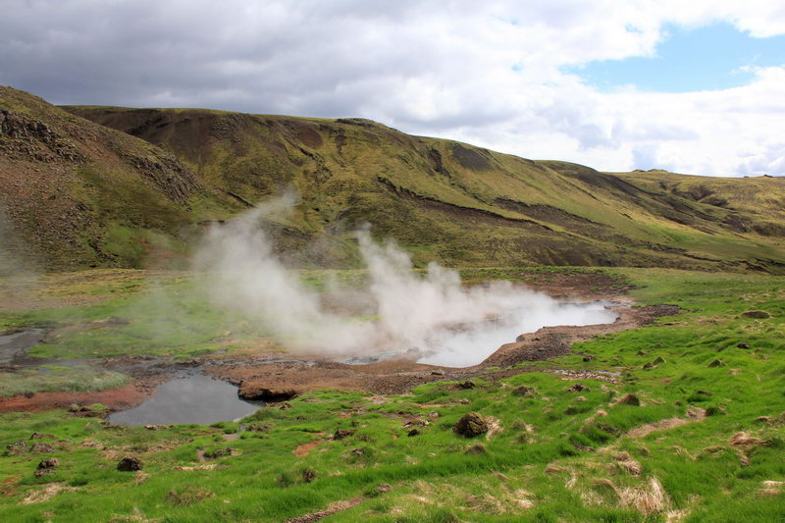
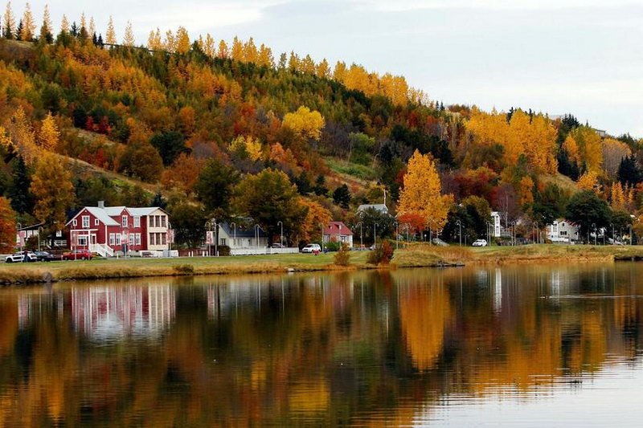
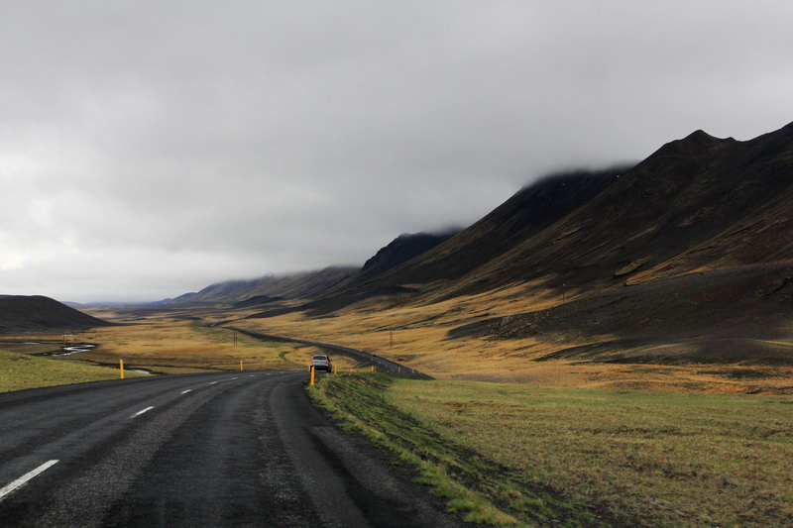
Intermezzo: Islandia – cztery pory roku?
Lipiec – średnio 5-7 dni słonecznych, zima – max +4 do +7º C, min -2º do +1ºC
https://vislandii.com/en/guide/124-iceland-season-en
Powinien tu być wyż, jak na Azorami. Ale jesteśmy na północnym Atlantyku, w „komórce Frenela”
Panuje tu permanentny, zimny niż, szczególnie głęboki i rozległy zimą.

Slide 41
Cyrkulacja powietrza - JJA
based on capillary wave on ocean surface, Atmospheric Science str., 17
blue = rains, T – Trade winds, M – monsoon W – westerly wind belts

Slide 42
Cyrkulacja powietrza – DJF, na powierzchni morza
T – Trade winds, M – monsoon W – westerly wind belts
Wiatry zachodnie w strefie 40-50º są dobrze widoczne na półkuli południowej, gdzie nie ma kontynentów.
Based on capillary wave on ocean surface, Atmospheric Science str., 17, rys. 1.18

Slide 43
I jeszcze raz: wiatry i ciśnienie - DJF
Wiatry i ciśnienia (żółty poniżej 1000 hPa, niebieski – powyżej 1015 hPa, Atmospheric Science str., 17, rys. 1.19
Zimą nad Europę napływa niżowe (wilgotne, a przez to „zimne”) powietrze znad niżu północno-atlantyckiego. Podobny niż jest widoczny na północnym Pacyfiku. Cyrkulacja powietrza wokół tych niżów jest „cyclonic”, czyli anti-clockwise
Nad Azorami „stacjonuje” wyż, z cyrkulacją anty-cyclonic (clock-wise)
Nad całą Syberią – silny wyż, z klasyczną cyrkulacją „azorską”

Slide 44
Wiatry i ciśnienie - JJA
Wiatry i ciśnienia (żółty poniżej 1000 hPa, niebieski – powyżej 1015 hPa, Atmospheric Science str., 17
Lato na półkuli północnej: zwracają uwagę wyże Azorski i Hawajski na półkuli północnej oraz wyż nad wyspą Św. Heleny (na Atlantyku).
Nad Indiami – niż i (mokry) wiatr znad Oceanu Indyjskiego (monsun),
nad Kazachstanem – niezbyt silny wyż i bezwietrznie

Slide 45
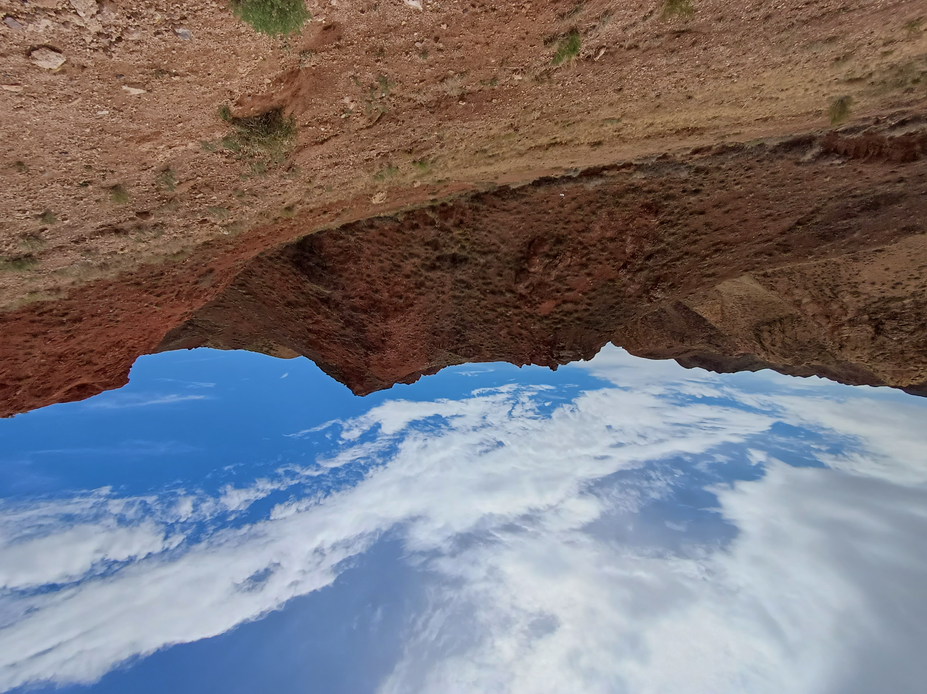
Kazachstan
A nad Kazachstanem, niezbyt wysoki wyż, altocumulusy, i prawie bezwietrznie
Wąwóz Charyn, 12/06/2024, 13:51 Foto Maria Karwasz

Slide 46
Do zapamiętania
Proszę wyjaśnić, jakie mechanizmy rządzą kierunkami przedstawionych strzałek

Slide 47
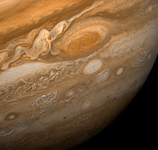
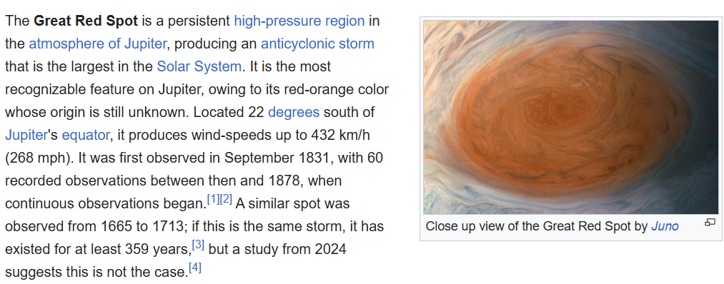
Jowisz? Wszystko do odkrycia
Na Ziemi mechanizmem tropikalnych cyklonów jest parowanie (H₂O) ciepłego oceanu w atmosferze (ciężkiego) N₂.
Na Jowiszu, półkuli SH, jest to wyż, być może jako wynik kondensacji amoniaku (NH₃) w atmosferze lekkiego H₂.

